Slide 1
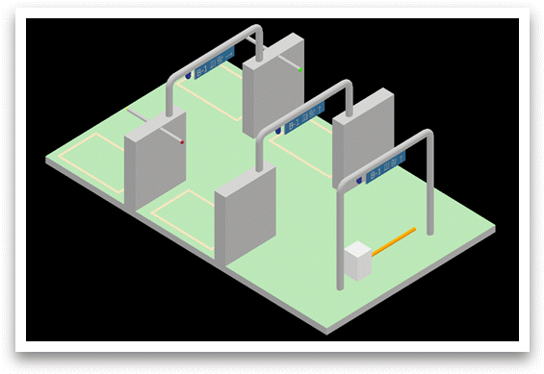
3
4
조도센서
5
조건
미니어처 차 보유중
주차장 내에 가장 가까운 빈 자리를 배정
사진의 설치한 조도센서를 이용해 차량 주차여부를 파악
만차 시 차단바 작동금지
총 주차공간 4자리
디스플레이는 총 2개사용
B-1
2
1
1번: 적외선센서가 입고 차량 감지
2번: 서보모터- 차단바 열림 – 진입 후 닫힘
3번: 아두이노 디스플레이에 [ex)b-1 blue] 표시 / 다음차량 진입 시 red – green – blue 순서로 배정
4번: led 램프에 3번 순서에 지정 색과 동일한 색 표시
5번: 지정된 주차 자리(b-1)에 3, 4번과 동일한 색 램프 표시(blue)

Slide 2
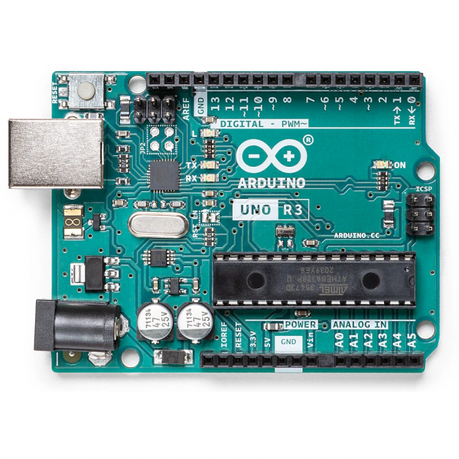
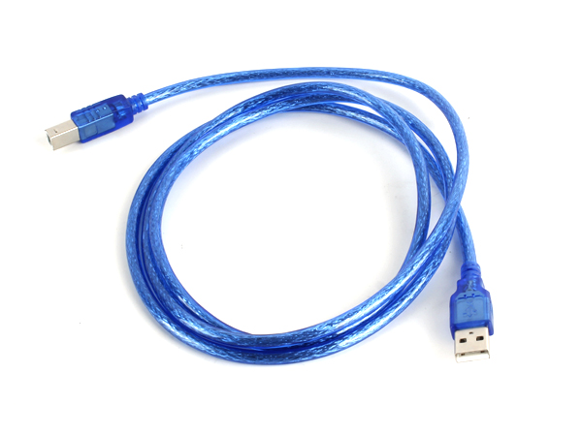
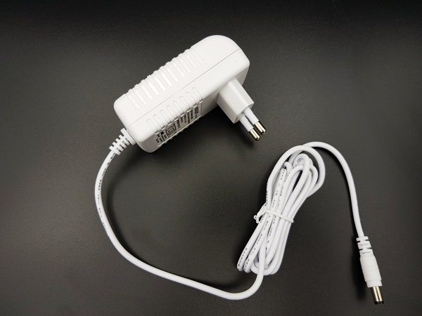
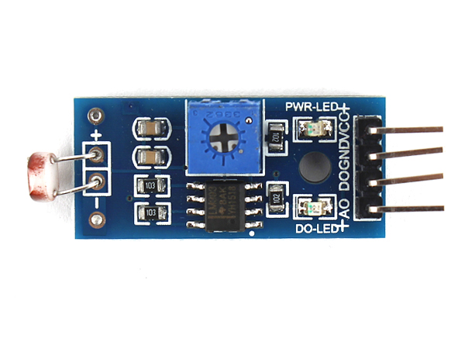
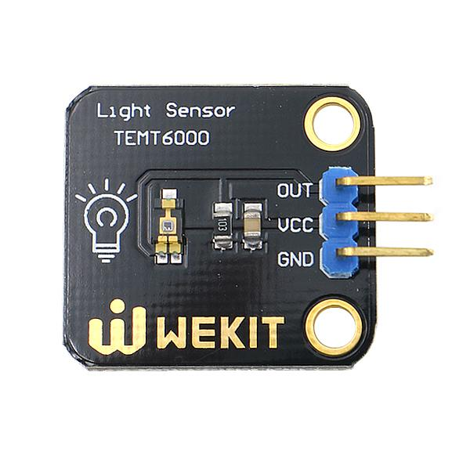
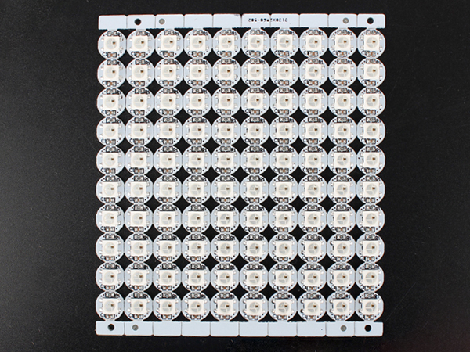
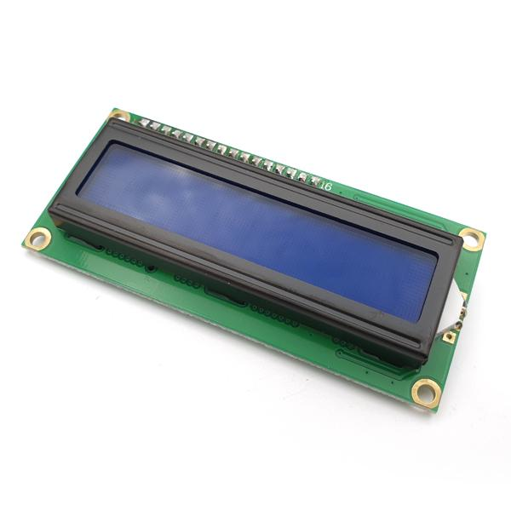

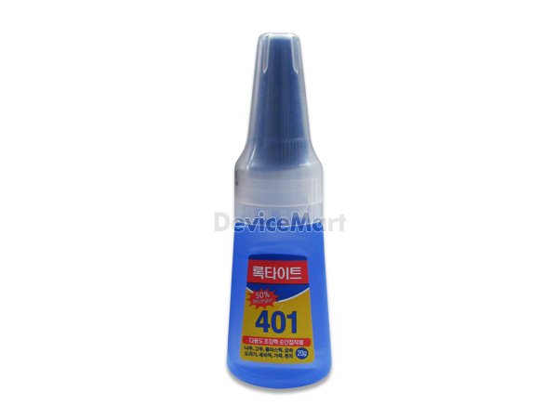
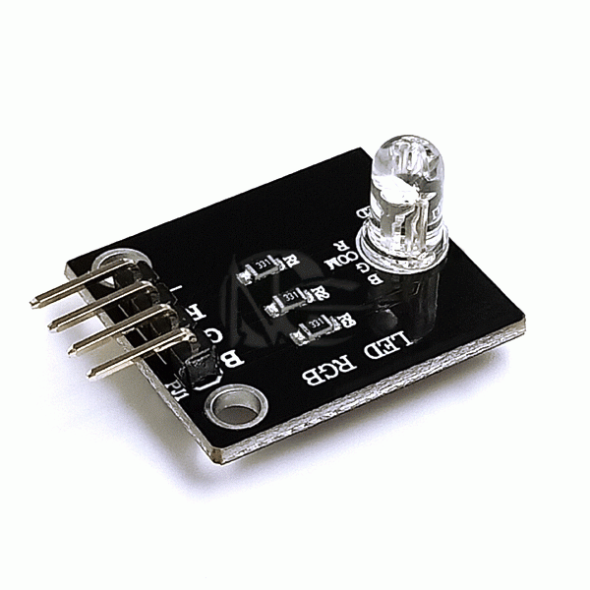
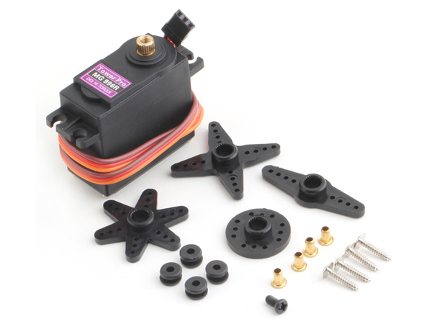
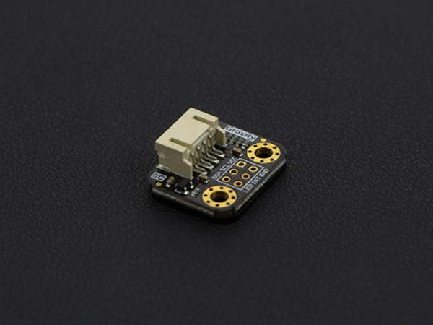
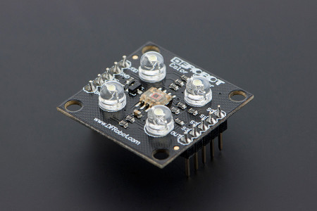
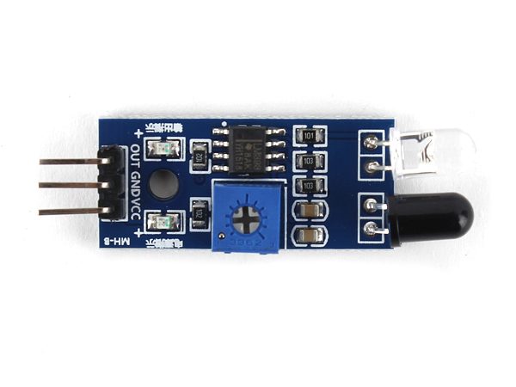
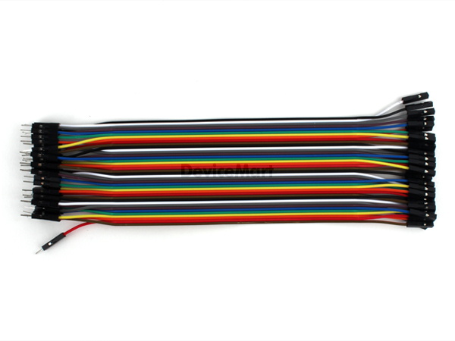
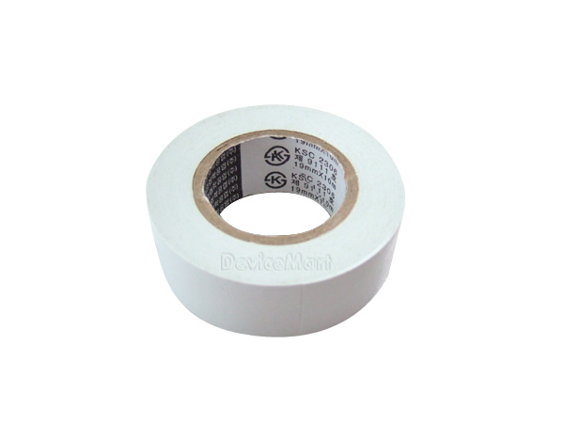
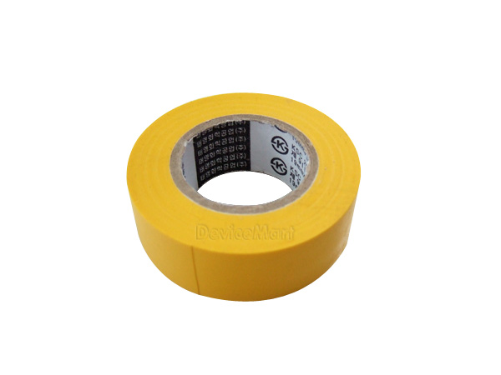
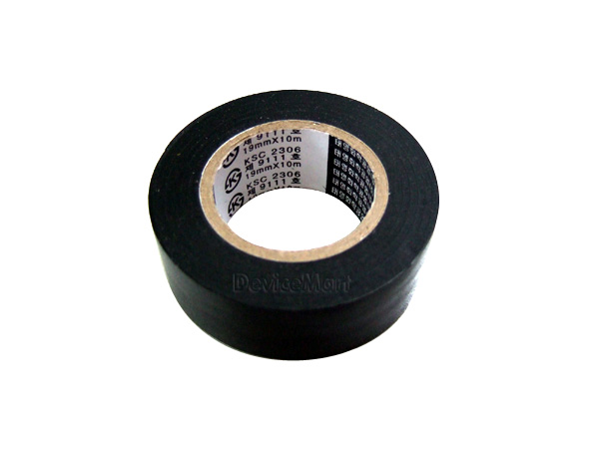
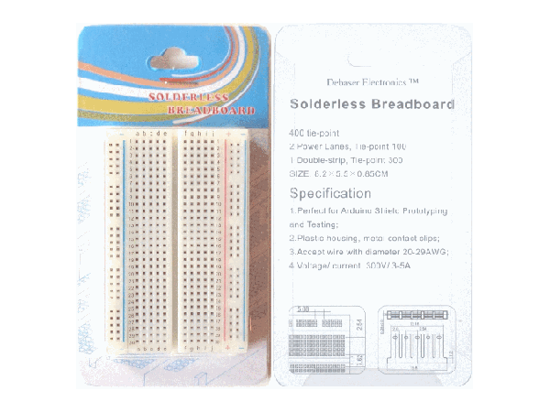
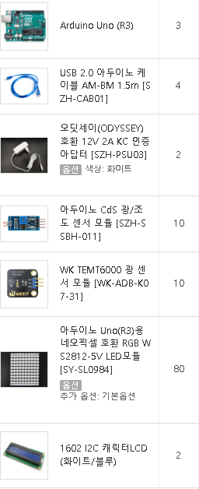
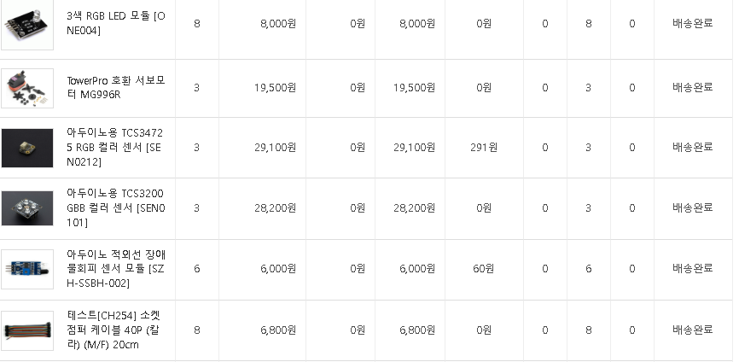
보유 재료 목록

Slide 3
